Slide 1
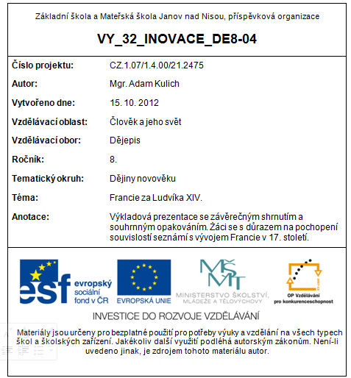

Slide 2

Francie za Ludvíka IV.

Slide 3
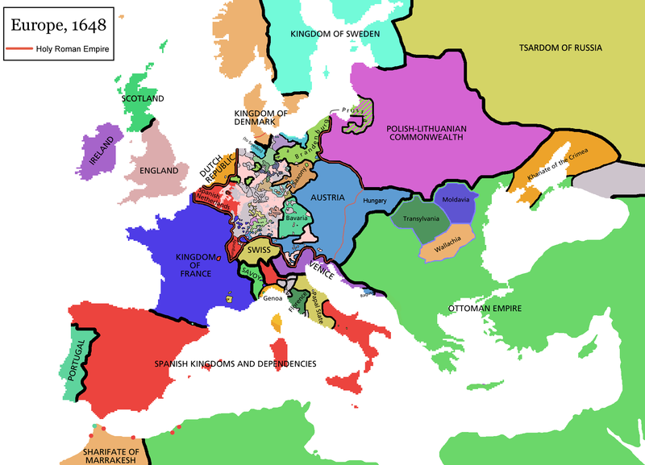

Slide 4
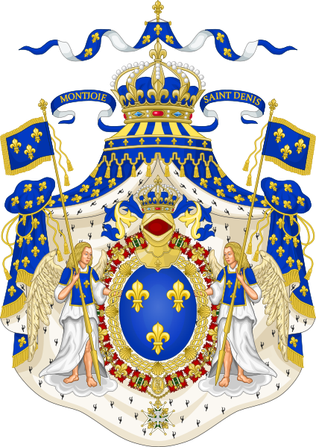
Francie po roce 1648
- jeden z největších a nejbohatších států Evropy
- absolutní monarchie
Co to znamená?
- vládne rod Bourbonů

Slide 5
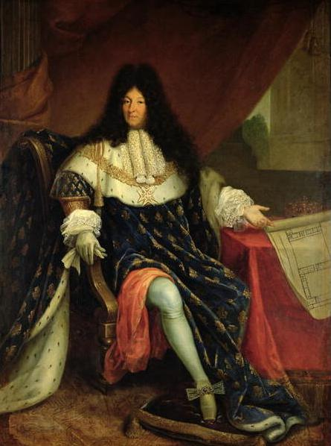

Ludvík XIV.
Stát jsem já
„Král Slunce“

Slide 6
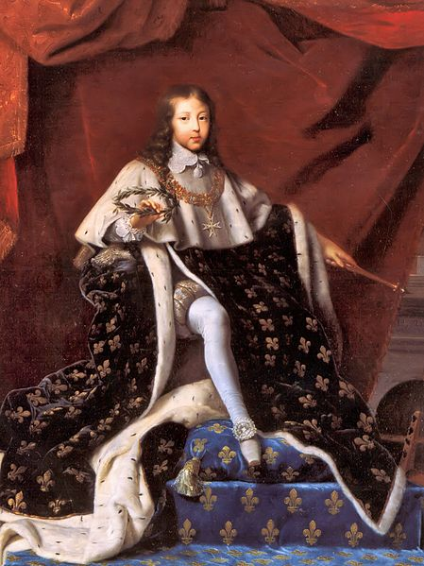
Ludvík XIV.
- vládl už od 4 let,
od roku 1643
… až do své smrti
v roce 1715
72 let
- nejprve vládla jako
regentka jeho matka
Anna Rakouská

Slide 7


- zemi převzal v katastrofálním stavu
- hlavní důvod:
systém placení daní
neplatí daně,
jsou placeni z daní
církev
privilegovaní
šlechta
platí daně
ostatní
neprivilegovaní
rolníci, měšťané,
podnikatelé

Slide 8

- snaha řešit situaci
1) válkami
- např. Válka o španělské dědictví
O co v této válce šlo?
Kdo zvítězil?
2) zakládáním manufaktur
Co to byly manufaktury?
Jak mohly pomoci králi ve finanční tísni?
3) ziskem nových území v zámoří
Kde se dodnes na americkém kontinentu
hovoří francouzsky?

Slide 9
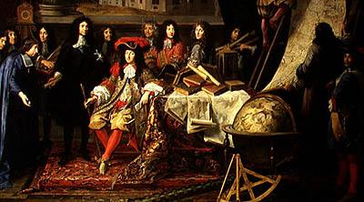
Klady vlády
Založení Akademie věd
- mnoho objevů a vynálezů
spočítána rychlost světla
třídění rostlin
technika lití velkých zrcadel

Slide 10
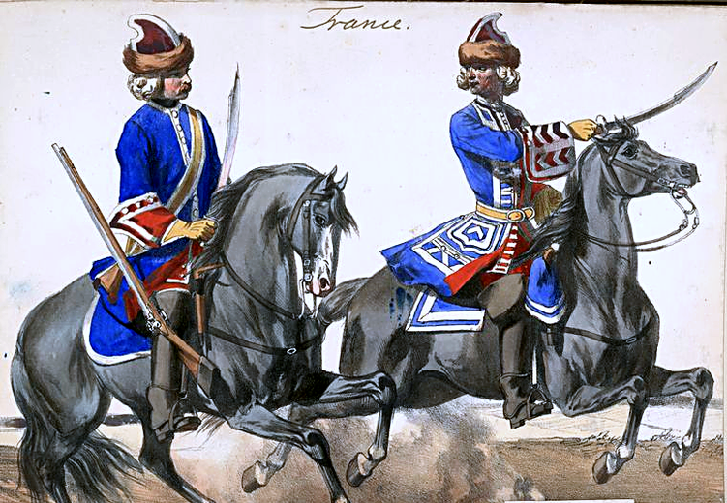
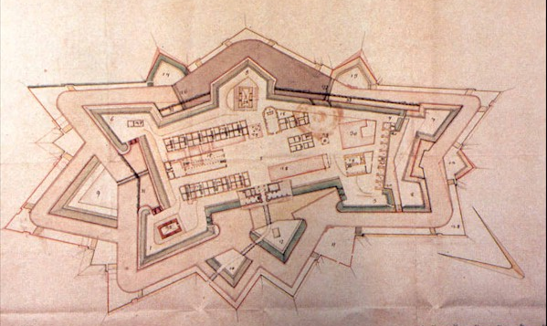
Klady vlády
Zdokonalení francouzské
armády
uniformy
nové způsoby opevnění

Slide 11
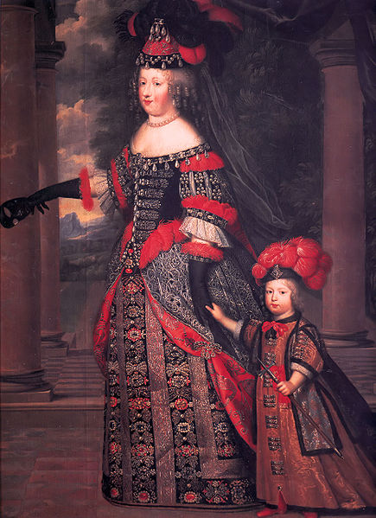
Klady vlády
Francie = centrum kultury
móda
dvorská etiketa
francouzština řečí urozených

Slide 12

Zápory vlády
- příliš mnoho válek, ne vždy úspěšných
- zrušení Ediktu nantského
- konec náboženské svobody pro hugenoty
- mnoho lidí pod opustilo Francii
- obrovské výdaje na bujarý život krále a šlechty
- to vše – později problémy a revoluce

Slide 13
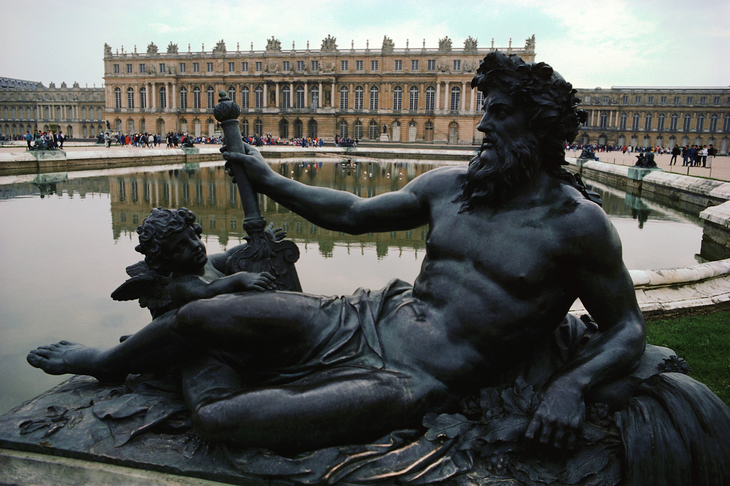
Versailles
- zámek nedaleko Paříže

Slide 14
Francie za Ludvíka XIV.
- jeden z nejbohatších států
- absolutní monarchie
Ludvík XIV. – „Král Slunce“
- vládl 72 let
- mnoho problémů – hl. nedostatek daní
- obyvatelé - do 3 stavů: I. stav - duchovenstvo
II. stav – šlechta
III. stav – ostatní (měšťané, rolníci atd.)
- daně platí jen nejchudší III. stav a I. a II. stav je z daní živen
- snaha řešit situaci – válkami, zakládáním manufaktur, hledáním kolonií (Kanada, Louisiana v USA)
- klady vlády – vědecký pokrok, zlepšení armády, Francie = vzor módy a chování
- zápory vlády – nákladný život krále a dvora (Versailles), konec náboženské svobody (zrušení Ediktu nantského)

Slide 15
Co si pamatuješ?
Jakou přezdívku měl Ludvík XIV.?
Jaký byl největší problém v systému vybírání daní ve Francii?
Které oblasti v zámoří patřily Francii?
Jaké klady má Ludvíkova vláda?
Kde se nachází zámek, který si Ludvík XIV. nechal vybudovat jako své sídlo?

Slide 16
Metodika materiálu:
- výkladová prezentace se závěrečným shrnutím, které může sloužit jako zápis pro
žáky a souhrnným opakováním
Zdroje:
SODACAN. Grand Royal Coat of Arms of France.svg [online]. [cit. 15.10.2012]. Dostupný na WWW: <http://upload.wikimedia.org/wikipedia/commons/b/bc/Grand_Royal_Coat_of_Arms_of_France.svg>.
BELIAR. Europe map 1648.PNG [online]. [cit. 15.10.2012]. Dostupný na WWW: <http://upload.wikimedia.org/wikipedia/commons/d/d0/Europe_map_1648.PNG>.
NEZNÁMÝ. Lodewijk XIV zittend.jpg [online]. [cit. 15.10.2012]. Dostupný na WWW: <http://upload.wikimedia.org/wikipedia/commons/9/92/Lodewijk_XIV_zittend.jpg>.
TESTELIN, Henri. Louis XIV 1648 Henri Testelin.jpg [online]. [cit. 15.10.2012]. Dostupný na WWW: <http://upload.wikimedia.org/wikipedia/commons/7/71/Louis_XIV_1648_Henri_Testelin.jpg>.
TESTELIN, Henri. Presenting the Members of the Royal Academy of Science to Louis XIV.jpg [online]. [cit. 15.10.2012]. Dostupný na WWW: <http://upload.wikimedia.org/wikipedia/commons/2/29/Presenting_the_Members_of_the_Royal_Academy_of_Science_to_Louis_XIV.jpg>.
NEZNÁMÝ. French mounted grenadiers of Louis XV.PNG [online]. [cit. 15.10.2012]. Dostupný na WWW: <http://upload.wikimedia.org/wikipedia/commons/0/03/French_mounted_grenadiers_of_Louis_XV.PNG>.
BEAUBRUN, Charles. Charles Beaubrun María Teresa de Austria y el Gran Delfín.jpg [online]. [cit. 15.10.2012]. Dostupný na WWW: <http://upload.wikimedia.org/wikipedia/commons/d/d6/Charles_Beaubrun_Mar%C3%ADa_Teresa_de_Austria_y_el_Gran_Delf%C3%ADn.jpg>.
Ostatní obrázky jsou součástí knihoven Microsoft Office 2007

